Slide 1
Лев Николаевич Толстой
БИОГРАФИЯ

Slide 2
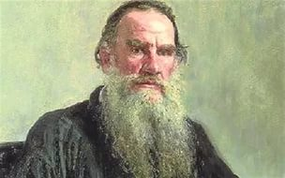
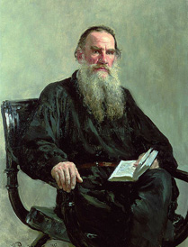
Лев Николаевич Толстой родился 28 августа) 1828 года в имении матери Ясной Поляне Крапивенского уезда Тульской губернии. Семья Толстого принадлежала к багатому и знатному графскому роду. К моменту рождения Льва в семье уже было три старших сына: — Николай (1823-1860), Сергей (1826 -1904) и Дмитрий (1827 - 1856), а в 1830 году родилась младшая сестра Льва Мария.

Slide 3
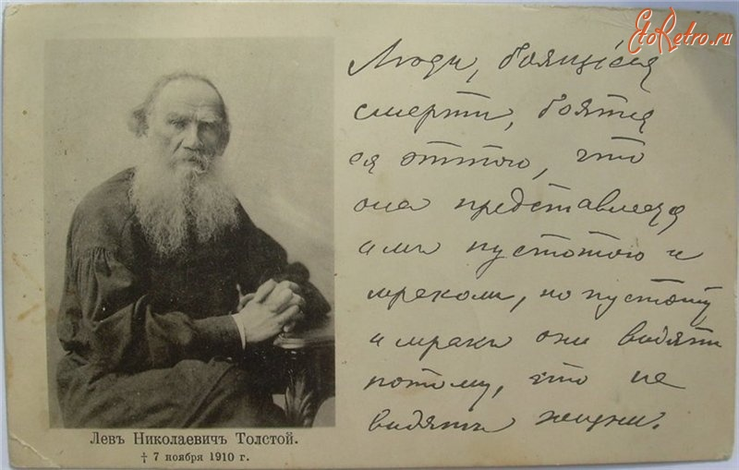
В сентябре 1862 года Лев Николаевич Толстой всё же женился на 18-летней Софье Андреевне Берс. За 17 лет совместной жизни у них родилось 13 детей. В этот же период были созданы «Война и мир» и «Анна Каренина». В 1861—62 гг. заканчивает свою повесть «Казаки», первое из произведений, в которых великий талант Толстого был признан гениальным.

Slide 4
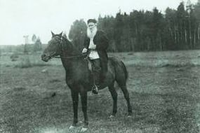
Каждое утро, встав с постели, Лев Николаевич занимался гимнастикой и выходил на прогулку уже совсем бодрый. Великий писатель считал физические упражнения обязательными для каждого человека

Slide 5
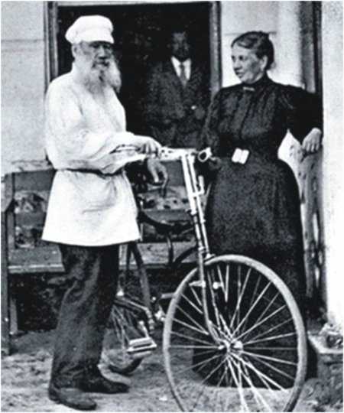
Спорт-это жизнь
Лев Николаевич Толстой был сильным , крепким мужчиной.
Он легко поднимал гири, гантели, играл в теннис любил прогулки пешком или на велосипеде, был опытным наездником .
Всю свою жизнь он трудился:писал книги , разводил пчел , посадил яблоневый сад, сажал деревья в роще, и сам играл на пианино , в молодости даже сочинил вальс.

Slide 6
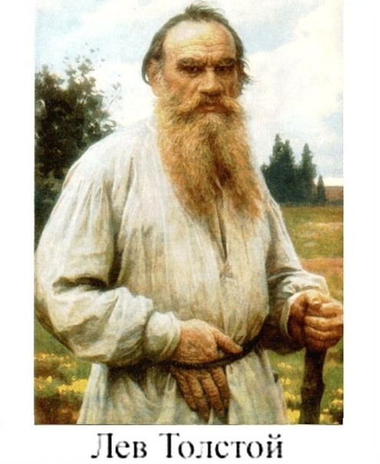
1828-1910
Умер возле
станции

Slide 7
Конец
Презентацию готовила Попова Злата
ШКОЛА № 13 4 «А» КЛАСС

